Slide 1
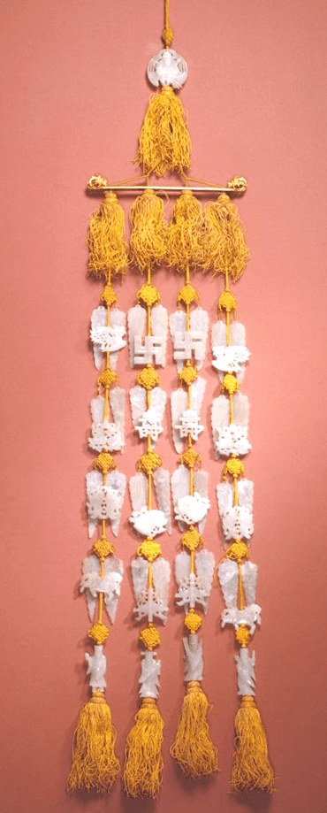
明 玉组佩
这件玉组佩制作于明代，由53件玉饰串成，工艺精湛。孔子说：“君子比德于玉”。他认为玉具有“十一德”，分别是：仁、知、义、礼、乐、忠、信、天、地、德、道，这些皆是君子的特质。玉温和细腻，有光而不耀的润泽，具备儒家提倡的君子风范。古时有德者会随身佩玉，以玉来约束自己。
玉组佩 通长53.6厘米

